Slide 1
ВСЕРОССИЙСКИЙ КОНКУРС «ЛУЧШИЕ ПРАКТИКИ НАСТАВНИЧЕСТВА 2023» РЕГИОНАЛЬНЫЙ ЭТАП НОМИНАЦИЯ «ЛУЧШАЯ ПРАКТИКА В СФЕРЕ ВОСПИТАНИЯ И СОЦИАЛИЗАЦИИ»
ТЕМА: «НАСТАВНИЧЕСТВО В ПАТРИОТИЧЕСКОМ ВОСПИТАНИИ НА ПРИМЕРЕ СТУДЕНЧЕСКОГО ИССЛЕДОВАТЕЛЬСКОГО ПРОЕКТА
«НИКТО НЕ ЗАБЫТ И НИЧТО НЕ ЗАБЫТО»»
УЧАСТНИК:
ЛОГИНОВА ЕЛЕНА ВАЛЕРЬЕВНА
ПРЕПОДАВАТЕЛЬ ИСТОРИИ
ГБПОУ МО «ДМИТРОВСКИЙ ТЕХНИКУМ»
нА

Slide 2
ЗАДАЧА УЧИТЕЛЯ – ОТКРЫВАТЬ НОВУЮ ПЕРСПЕКТИВУ РАЗМЫШЛЕНИЯМ УЧЕНИКА КОНФУЦИЙ
Актуальность воспитания патриотизма у подрастающего поколения нашей страны сегодня проявляется особенно ярко и это продиктовано и социальными, и экономическими, и внешне политическими реалиями современности. Воспитание гражданина России начинается еще в детском саду, продолжается в школе, но совершенствуется оно в учреждениях среднего и высшего профессионального образования. Поэтому перед системой СПО стоит серьезная задача не только сформировать у обучающихся профессиональные качества, но и помочь им занять в этой жизни правильную и активную жизненную позицию, определить для себя жизненные ценности и сделать это возможно только при условии непосредственного участия старших товарищей – наставников, которыми в этом случае выступят педагоги.

Slide 3
Целью для наставника является поиск особых технологий, которые позволят студенту почувствовать себя частью истории, ощутить свою значимость, испытать гордость за достижения своего Отечества, осознать ответственность за будущее, которое выражается в стремлении посвящать свой труд и способности укреплению могущества и расцвету Родины.
Одной из таких педагогических технологий является проектная деятельность. Внедрение в процесс воспитания проектного метода позволяет решить ряд задач:
повысить инициативу и активность обучающихся,
раскрыть творческие способности студента,
повысить уровень коммуникативных и организаторских способностей,
занять активную гражданскую позицию.

Slide 4
Педагогический смысл студенческого исследовательского проекта «Никто не забыт и ничто не забыто» - воспитание у участников проекта эмоционально-ценностных отношений к событиям Великой Отечественной войны, формирование чувства гордости за свою малую Родину, приобретение опыта разнообразной деятельности, в том числе и опыт работы с информацией, в процессе которой формируются необходимые умения и навыки. Это и умения работать с информацией, и умения планировать, распределять работу во времени, и оформительские навыки, навыки сотрудничества. Это возможность для создания ситуаций успеха, как личного, так и коллективного. Успех придает уверенность в собственных силах, порождает активность, способствует саморазвитию. Особенность проекта заключается также в том, что наставником выступает не только педагог, но и сами студенты, которые координируют действия друг друга, и делятся своими знаниями в области информационных технологий с педагогом!

Slide 5
Суть проекта заключается в создании сборника, в котором будет собрана информация о братских могилах и воинских захоронениях Дмитровской земли, который можно будет использовать как учебное пособие для изучения истории края в школах и техникумах. В сборнике будет содержаться краткая информация об объектах, их местоположении, но особенностью является то, что в этом пособии можно будет найти сведения о боях проходивших на территории деревень, где ныне находятся захоронения, можно также прочитать воспоминания местных жителей и еще многие интересные факты. Несмотря на то что есть печатные издания, где есть информация об обелисках, памятниках и мемориалах Дмитровского городского округа - это первый сборник, который будет создан руками студентов, в чем, безусловно заключается новизна проекта.
Проект реализуется с мая 2023 года, на создание проекта команду вдохновила Всероссийская акция «Хранители истории» сейчас участниками проекта являются студенты 1 и 2 курса, команда насчитывает 27 человек.
У проекта даже есть девиз «Помнить прошлое, беречь настоящее, думать о будущем!»

Slide 6
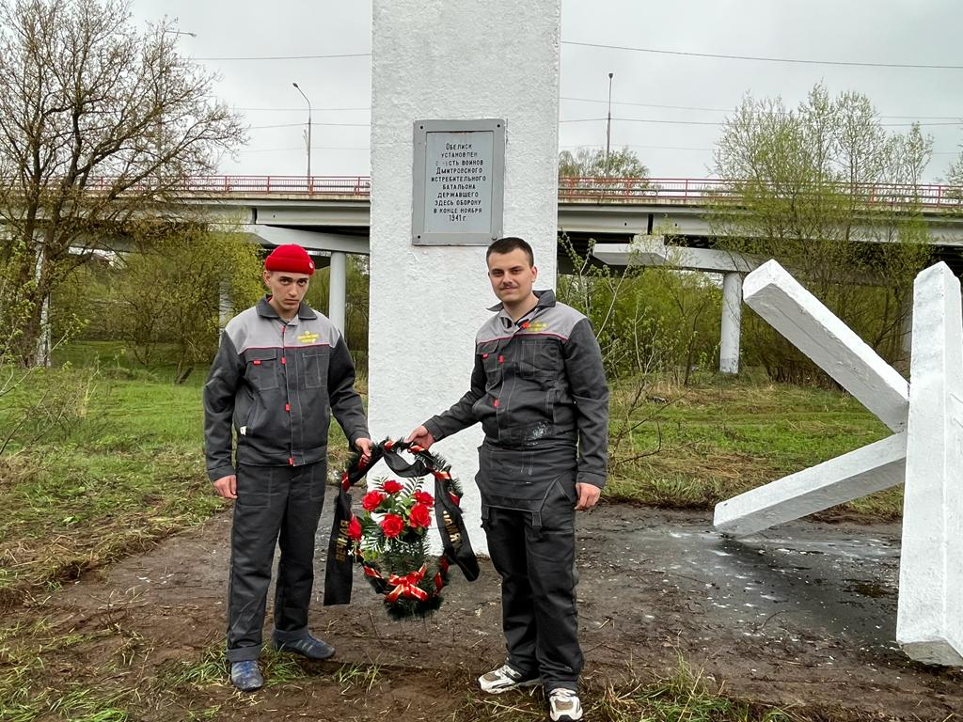
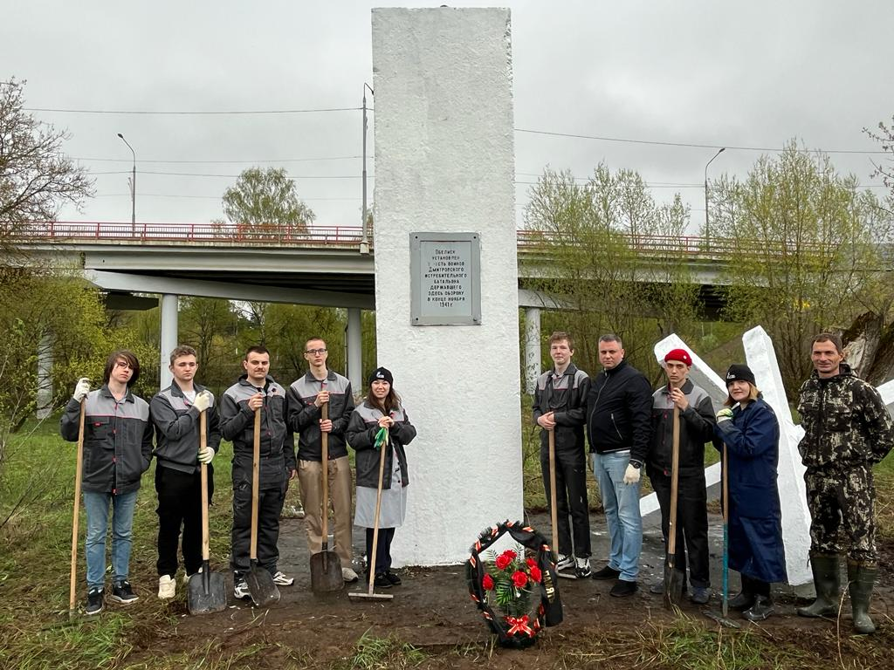
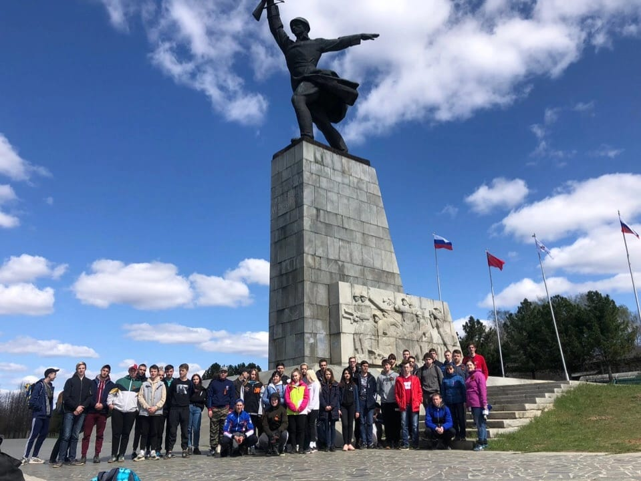
Этапы реализации проекта:
1. Посещение мест боевой славы Дмитровской земли и организация историко-патриотических мероприятий.

Slide 7
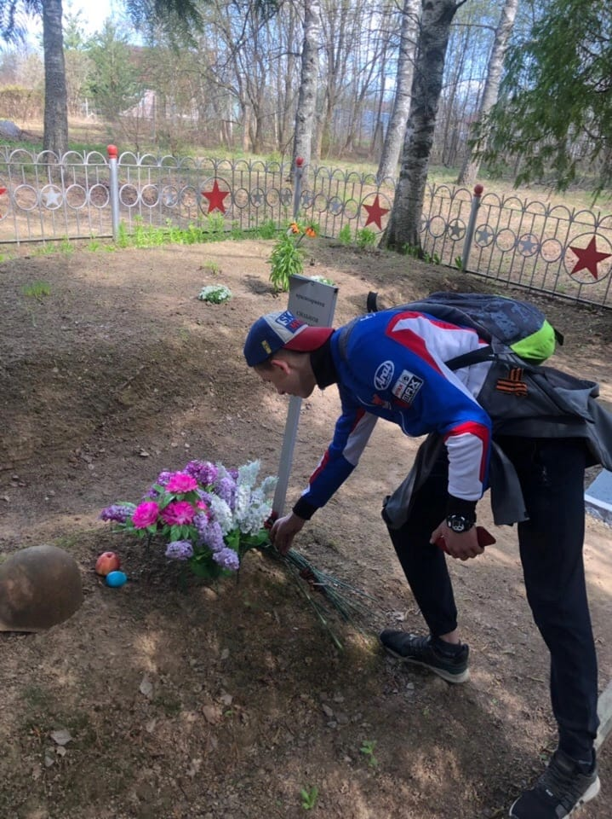
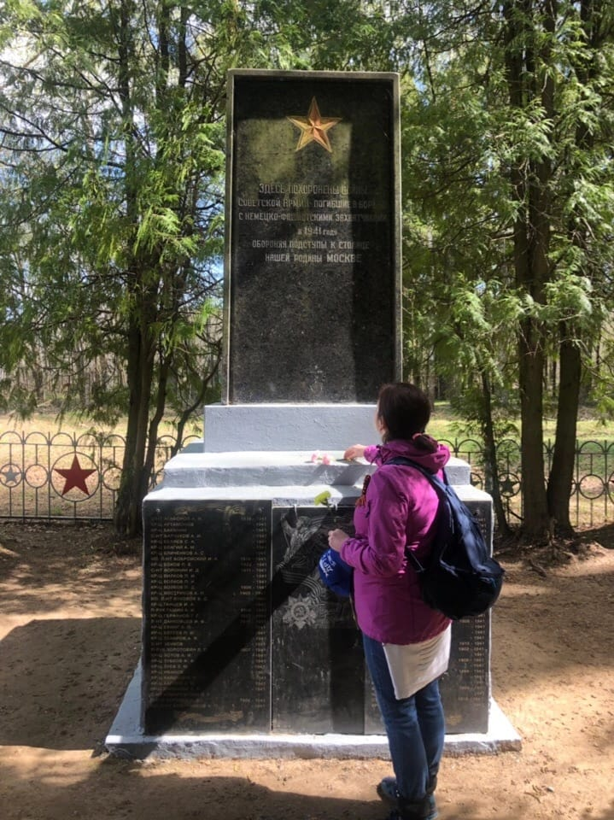
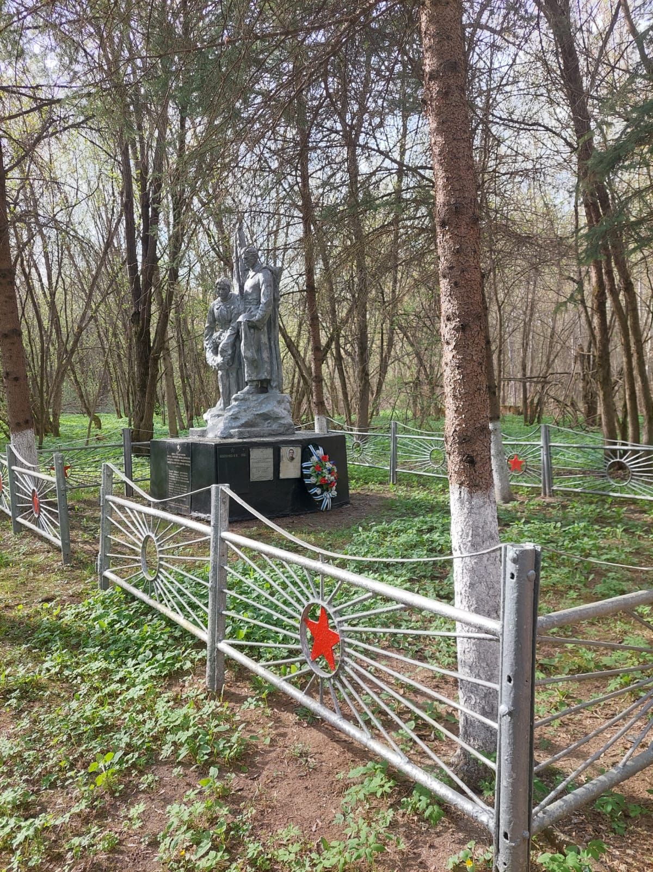
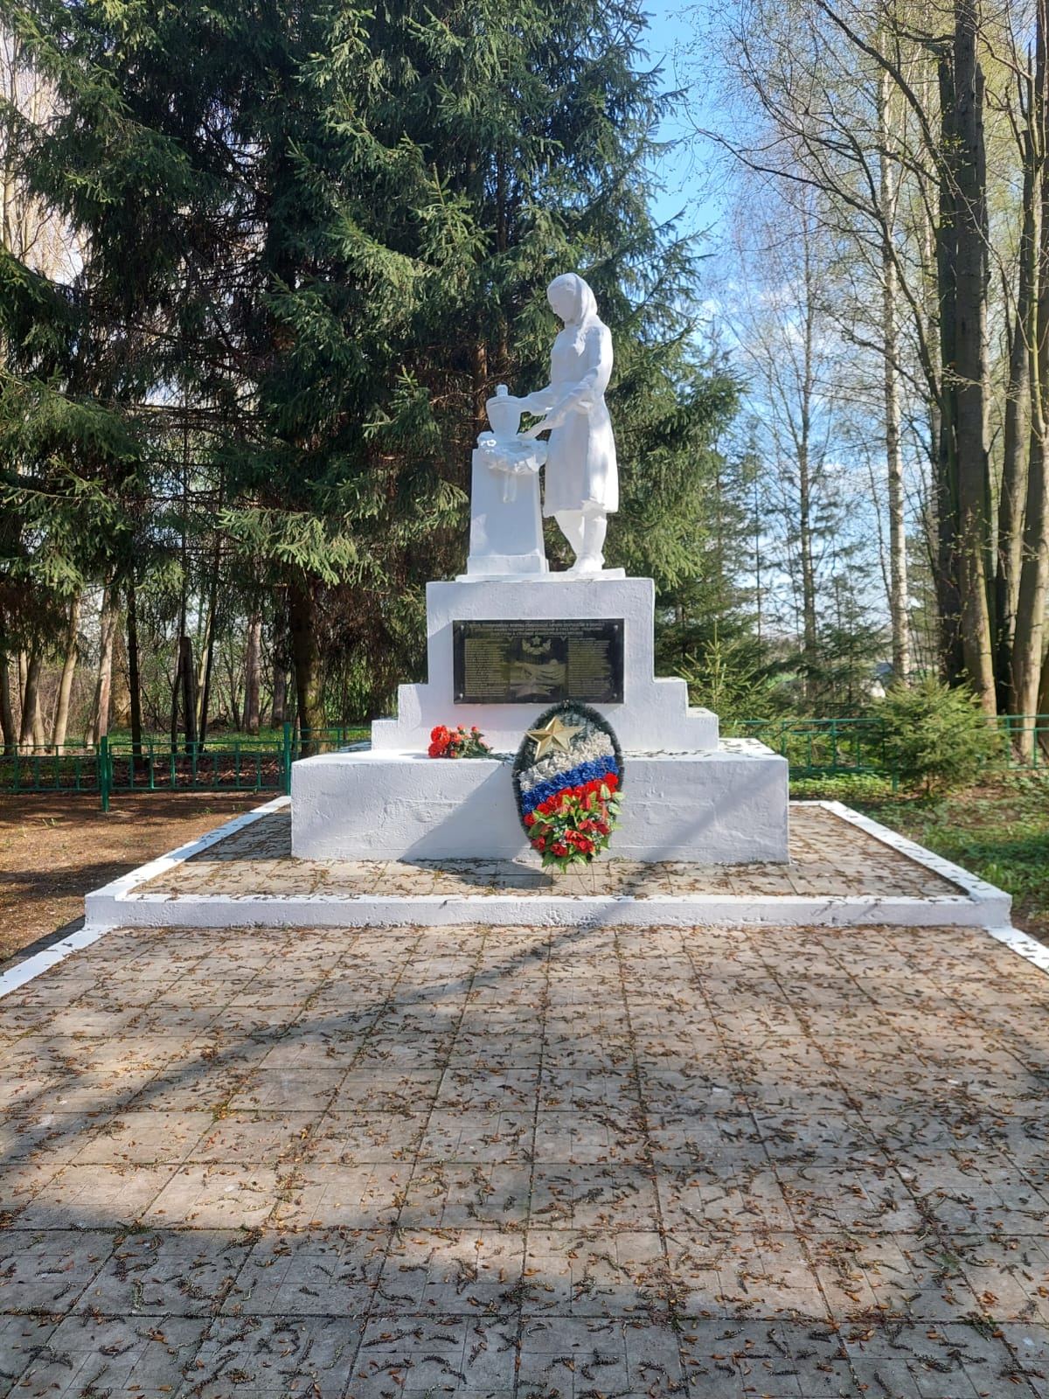
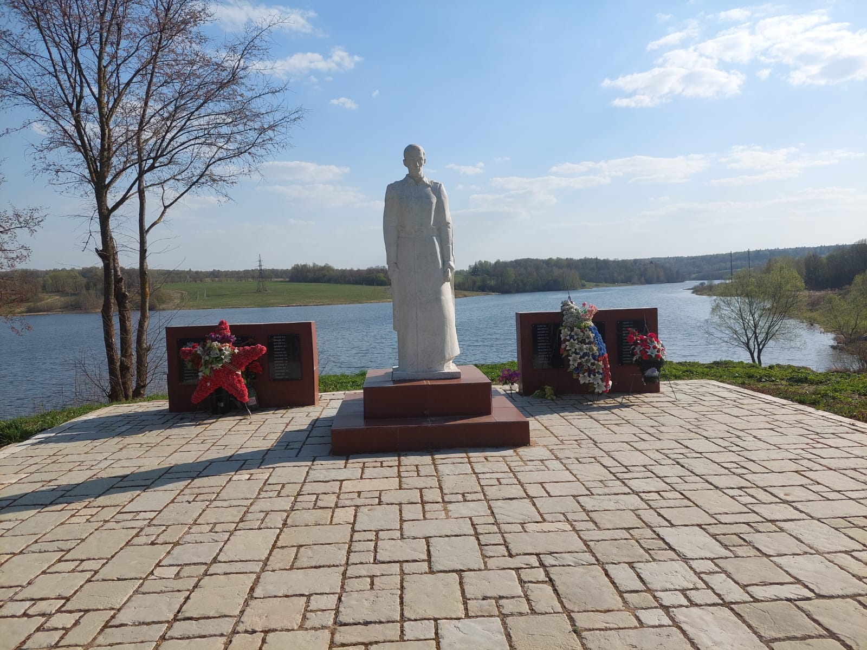
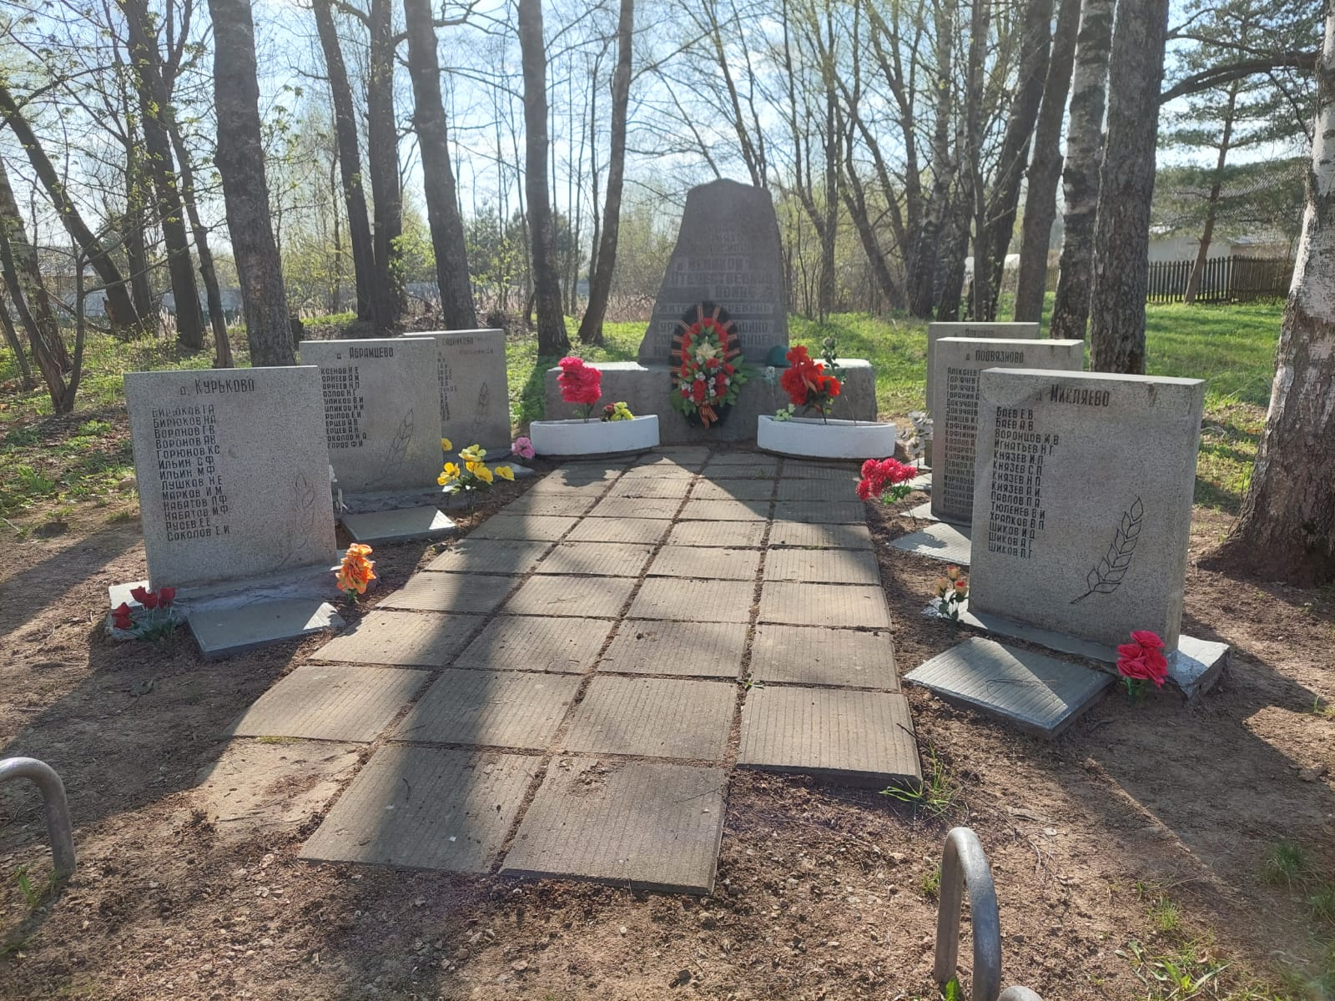
2. Экспедиция к братским могилам и воинским захоронениям с/поселения Синьковское. Составление реестра.

Slide 8
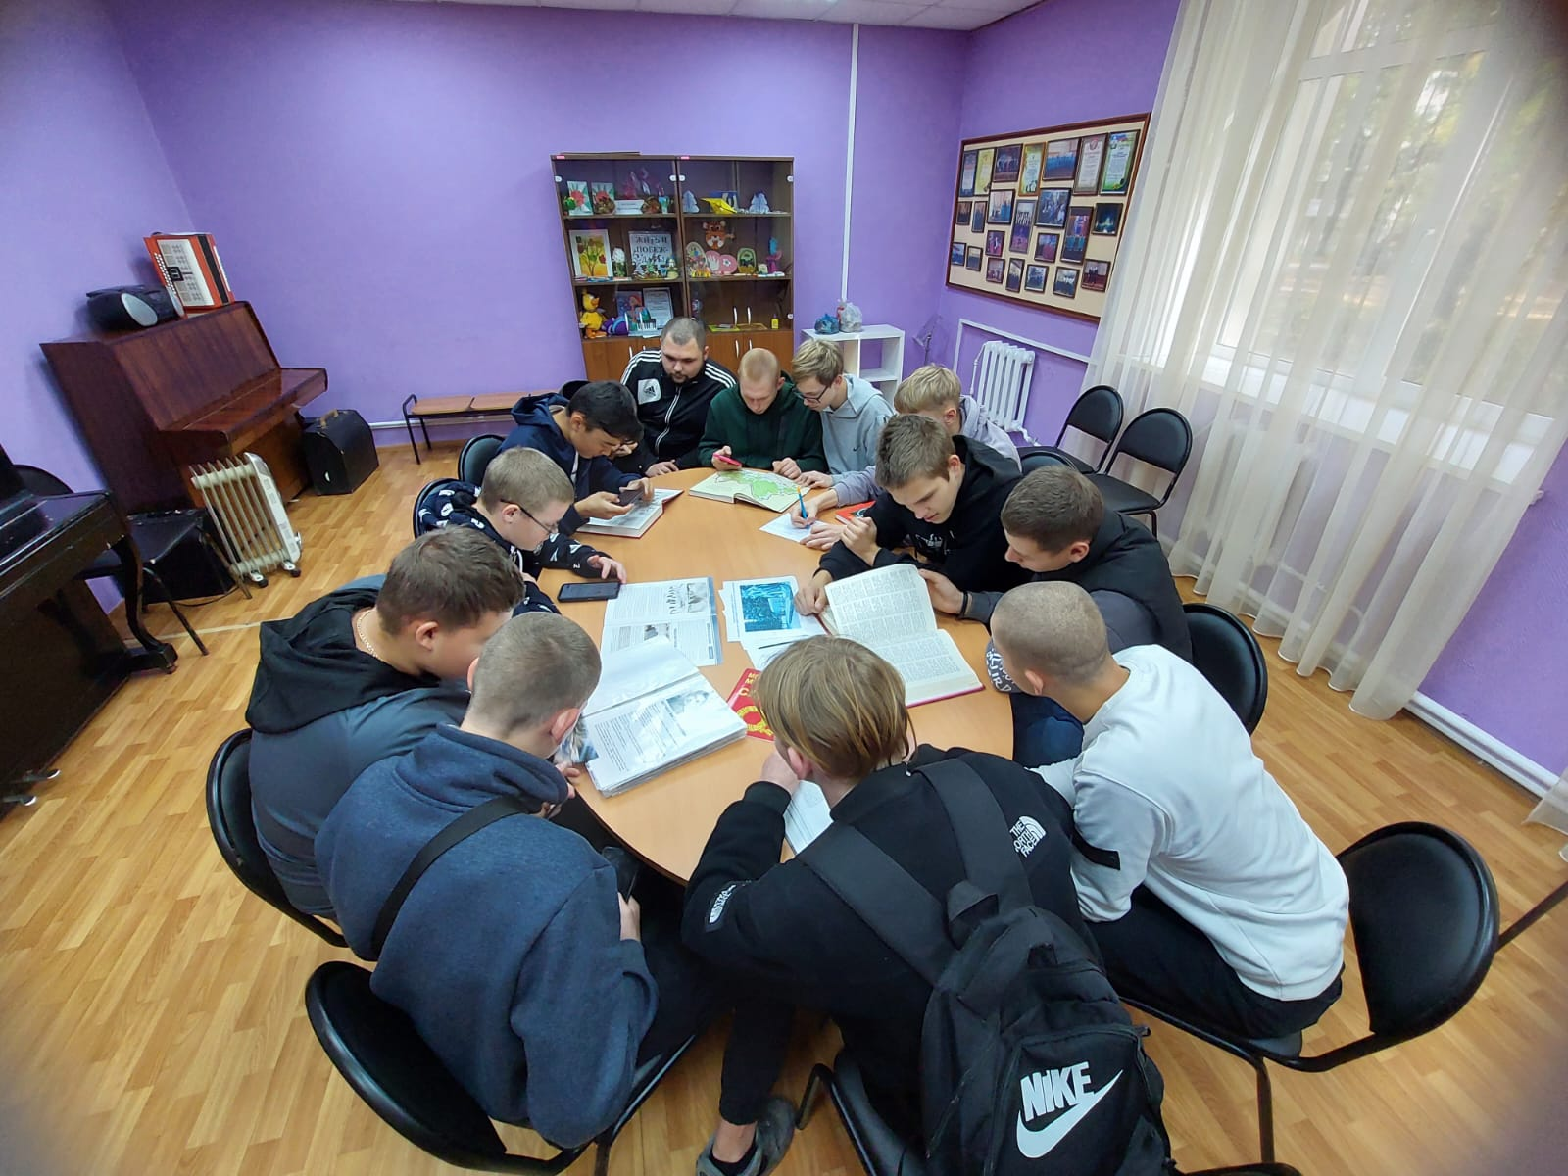
3. Сбор информации в письменных источниках

Slide 9
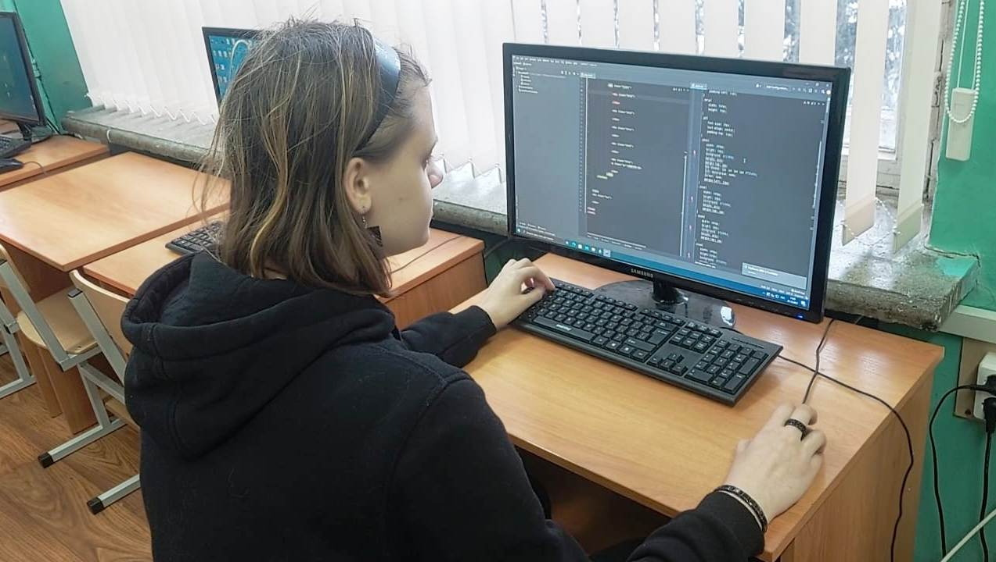
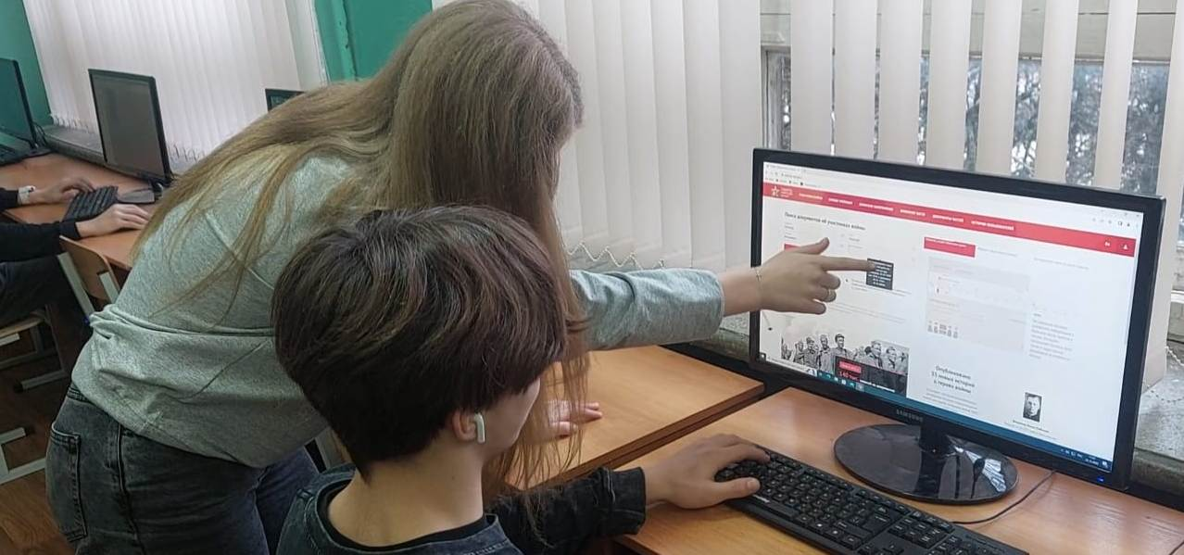
4. Подбор оформления сборника
Проект по созданию сборника продолжается. Выпуск готового сборника планируется к 9 мая 2024 года.

Slide 10
Контакты:
https://dmitrovt.ru/
https://vk.com/dm_texnikum
https://vk.com/id22579960

